Slide 1
CA-210量測程式
2012年開發版
目標：降低維護成本
方法：以物件導向設計程式

Slide 2
任務分析圖
OQC光學手
RA量光學
PD量光學
OQC光學手
選擇量測項目
選擇Omd檔
選擇表格
量測
輸出資料
將使用者希望從這系統中滿足的任務找出來，並且排列成一連串的互動順序
看資料
輸出Omd檔
存檔
結束作業

Slide 3
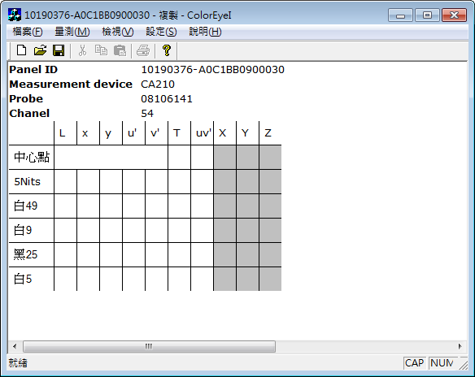
主視窗
主視窗標題
功能表
工作列
顯示區
狀態列

Slide 4
主視窗>主視窗標題
圖示
已開啓的Omd檔的檔名
程式名稱

Slide 5
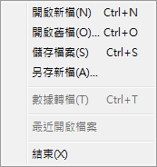
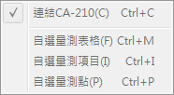

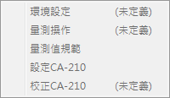
主視窗>功能表

Slide 6
主視窗>工作列
（尚未設計）
未來希望以20/80法則做設計
設計各功能的icon

Slide 7
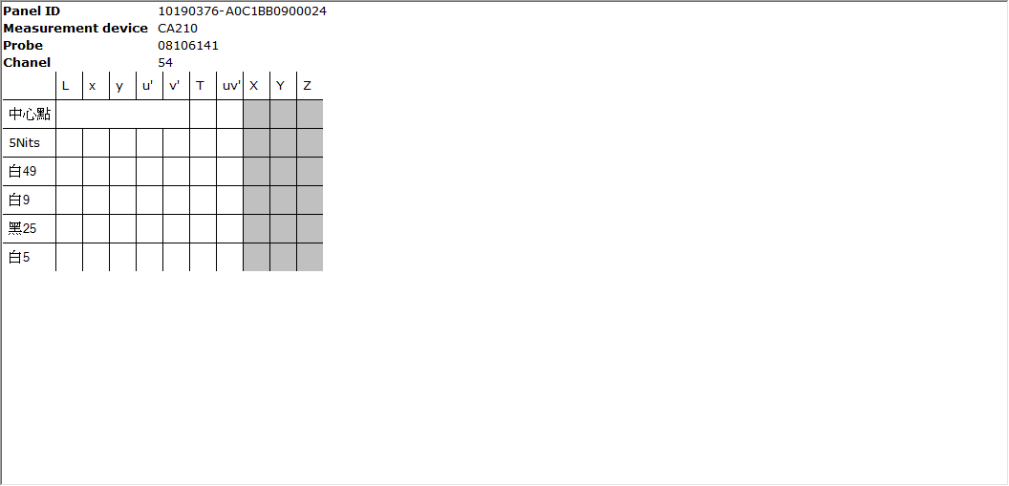
主視窗>顯示區
資料呈現區
（可顯示數據、均齊度等運算結果）
導覽區

Slide 8
主視窗>狀態列
（已設計，未實作）
解析度
是否與CA-210連線
目前CA-210的頻道等儀器狀態
顯示目前適合量測的尺寸
顯示SPEC的機種名之類的

Slide 9
主視窗功能表
檔案
量測
檢視
設定
說明

Slide 10
主視窗功能表
檔案
.omd的新檔案 並且更新視窗內容成為空白檔案
modify
開新檔案(N) Ctrl+N
開啟舊檔(O) Ctrl+O
儲存檔案(S) Ctrl+S
開啓目前的.omd存檔並且更新視窗內容資訊。
另存新案(A)
儲存成.omd檔
若開啓舊檔，路徑照舊（有修改就開modify）
若開新檔，跳另存新檔
數據轉檔(T) Ctrl+T
最近開啓的檔案
結束(X)
量測
另存成.omd檔
重新定義路徑
檢視
設定
開啓轉Excel檔功能（算是一個獨立功能）
重新選擇表格和omd檔（和開啓的.omd無關，但會預設選擇）（未設計）
說明
依目前廠內慣用檔案格式（.omd），並且以它為基礎擴充資料範圍，同時相容於Sword的原始資料檔格式（.txt）目前只完成支援.omd檔的部份

Slide 11
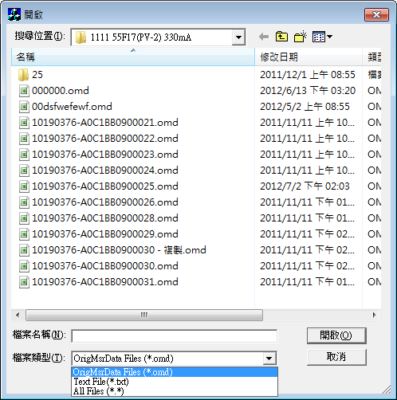
主視窗功能表
檔案
開新檔案(N) Ctrl+N
開啟舊檔(O) Ctrl+O
儲存檔案(S) Ctrl+S
另存新案(A)
數據轉檔(T) Ctrl+T
最近開啓的檔案
結束(X)
量測
檢視
設定
說明

Slide 12
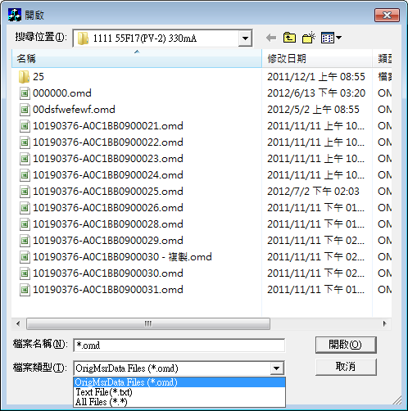
主視窗功能表
檔案
開新檔案(N) Ctrl+N
開啟舊檔(O) Ctrl+O
儲存檔案(S) Ctrl+S
另存新案(A)
數據轉檔(T) Ctrl+T
最近開啓的檔案
結束(X)
量測
檢視
設定
這裡不一樣
說明

Slide 13
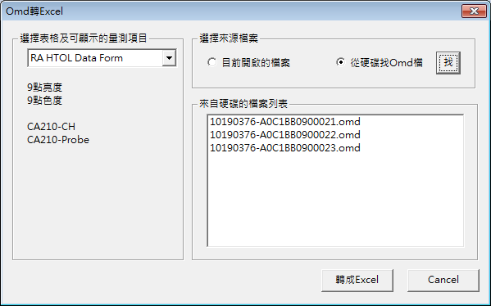
主視窗功能表
檔案
開新檔案(N) Ctrl+N
開啟舊檔(O) Ctrl+O
儲存檔案(S) Ctrl+S
另存新案(A)
數據轉檔(T) Ctrl+T
最近開啓的檔案
結束(X)
量測
檢視
設定
說明

Slide 14
主視窗工具列
檔案
量測
連結CA-210，程式開始開始算，第一次連結就從初始化USB開始，之後使用連線/離線功能。 （已設計，未實作）
連CA-210(C) Ctrl+C
自選量測表格(F) Ctrl+F
自選量測表格(I) Ctrl+I
選表格，表格包含的項目全量，量完之後另存成Excel檔
若選Omd檔，可以選一次量十台（表格最多十台），所有的量測皆自動存.omd檔（已設計，未實作）
自選量測點(P) Ctrl+P
檢視
設定
說明
為舊程式中，常見的量測介面（勾選方式），一如往常的量測。（已設計，未實作）
專為NG點或修改量測資料設計的量測方式。
（可以省去開啟Excel修改數據的罪惡感） （已設計，未實作）
量測功能，需要連結CA-210，才可以Enable量測功能
量測依目標導向，分成三種量測情境

Slide 15

主視窗工具列
檔案
量測
第一次啓動時需初始化USB連線
因為使用者需要等待，所以出現進度Bar對話框。
（尚未設計）
連CA-210(C) Ctrl+C
自選量測表格(F) Ctrl+F
自選量測表格(I) Ctrl+I
自選量測點(P) Ctrl+P
檢視
設定
說明
之後的連線與離線，是依量測Pattern是否出現為預設
  量測Pattern狀態
    出現→連線（可選是否要離線）
    消失→離線（不可以選擇要連線）

Slide 16
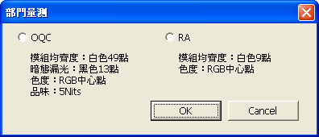
主視窗工具列
因為表格內容本來就預設好了量測項目，所以就以套餐點餐方式選擇量測，並且在量測之後，直接輸出Excel表格。（可客製化多台量測）
「OK」之後就進入量測畫面。
檔案
量測
連CA-210(C) Ctrl+C
自選量測表格(F) Ctrl+F
自選量測表格(I) Ctrl+I
自選量測點(P) Ctrl+P
檢視
設定
說明
選擇表格
（點餐）
量測
輸出Excel檔

Slide 17
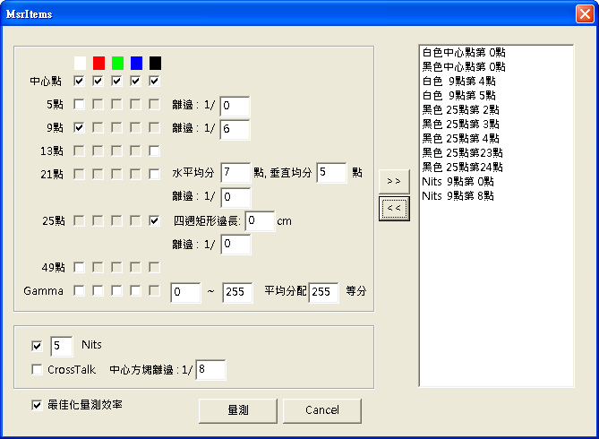
主視窗工具列
適用於開發過程、委驗、量測一些常用表格沒有的項目，此項目將是整個量測程式最多量測選項的部份。「OK」之後就進入量測畫面。
檔案
量測
連CA-210(C) Ctrl+C
自選量測表格(F) Ctrl+F
自選量測表格(I) Ctrl+I
自選量測點(P) Ctrl+P
檢視
設定
說明
選擇項目
量測

Slide 18
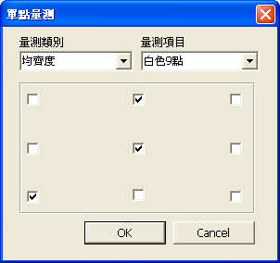
主視窗工具列
適用於想修改Omd檔的某一個數值，顯示區域沒有包含修改功能，希望不要用Key in的而是用量測的修改。「OK」之後就進入量測畫面。
檔案
量測
連CA-210(C) Ctrl+C
自選量測表格(F) Ctrl+F
自選量測表格(I) Ctrl+I
自選量測點(P) Ctrl+P
檢視
設定
說明
選擇項目
量測

Slide 19
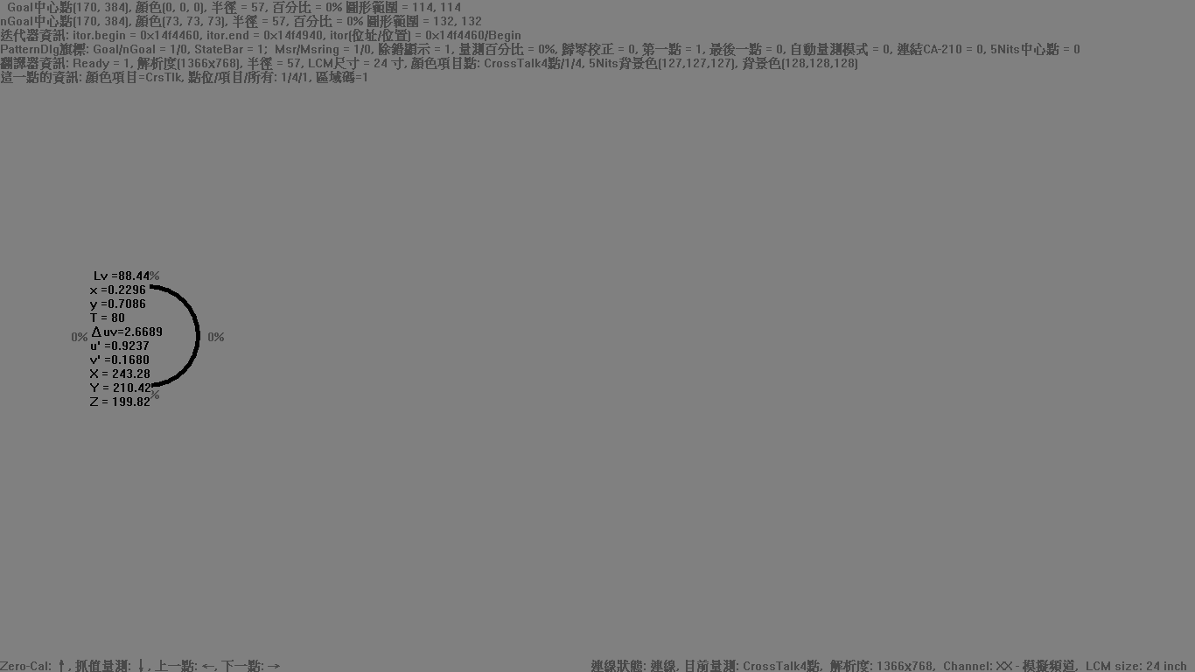
主視窗工具列
檔案
量測
連CA-210(C) Ctrl+C
自選量測表格(F) Ctrl+F
量測Pattern
量測畫面顯示各種自己用程式畫出來的元素。
自選量測表格(I) Ctrl+I
自選量測點(P) Ctrl+P
檢視
設定
說明
顯示量測數據，可選是否顯示
顯示debug用的資訊，可選是否顯示
顯示量測目標（圈+百分比），必顯示
顯示環境狀態，必顯示

Slide 20
主視窗工具列
檔案
量測
連CA-210(C) Ctrl+C
自選量測表格(F) Ctrl+F
量測Pattern
為了增加量測速度，在每次量測時，會將所有當時量測點位做區域分類，再以下圖順序做為量測順序，減少量筒及人員移動距離幅度。
自選量測表格(I) Ctrl+I
自選量測點(P) Ctrl+P
檢視
2
3
7
設定
說明
4
1
8
5
6
9

Slide 21
主視窗工具列
檔案
量測
檢視（未設計）
工具列(T)
狀態列(S)
設定
說明
尚未決定主顯示區域的Layout，所以尚未設計
主要設定主視窗顯示區域的顯示區塊
（是否要顯示導覽區之類的）

Slide 22
主視窗工具列
檔案
量測
設定顯示區的一切排版（希望可以做到像css這樣）（未設計）
檢視
設定
量測Pattern上可以調整的參數，包含自動量測的速度及其它量測的參數（有什麼也還沒有想到） （已設計，未實作）
環境設定（尚未設計）
量測操作
量測值規範（尚未設計）
SPEC規範，依尺寸不同，依機種不同而有所不同，所以會存成單一檔案做讀取的動作，希望可以在量測特定點時，做偵測，讀取進來的機種檔，將會顯示在狀態列上（未設計）
設定CA-210
校正CA-210 （尚未設計）
說明
依CA-210本身有的設定選項，分成常用的基本設定和不常用的進階設定。 （已設計，未實作）
校正CA-210，會先做成一個獨立程式，再想辦法併進來。 （未設計）
設定功能，依整個軟體的設計層次分類，其中最困難的校正CA-210是最終極的目標。

Slide 23
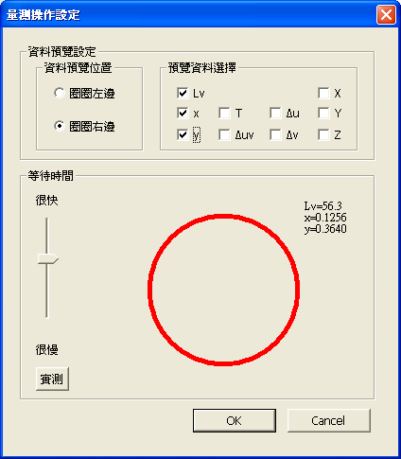
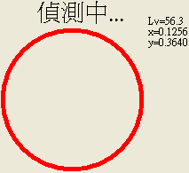
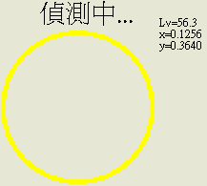
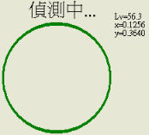

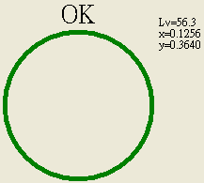
主視窗工具列
進行量測時所有相關的設定，包含量測的等待時間、資料預覽
檔案
量測
檢視
設定
環境設定（尚未設計）
量測操作
量測值規範（尚未設計）
設定CA-210
設定CA-210
校正CA-210 （尚未設計）
說明
需連線，才可以設定（可以馬上就測試）對話框裡的圈圈會一直以調整好的時間（最慢時間）定時變色！按下實測時，會依演算法的方式跳動一次，會顯示OK。下圖為連續分解動作，由左看到右。

Slide 24
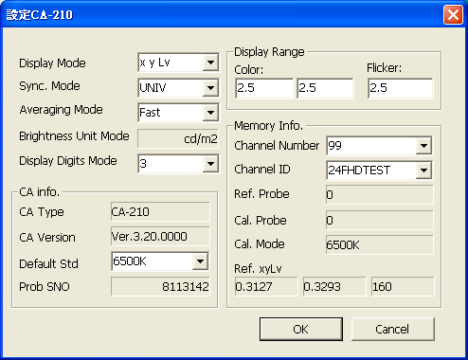
主視窗工具列
檔案
量測
檢視
設定
環境設定（尚未設計）
量測操作
量測值規範（尚未設計）
設定CA-210
校正CA-210 （尚未設計）
說明
連線後開啟的功能，關於CA-210的設定
（替代CaControl的COM，該COM使程式無法於Win7執行）
可設計成常用選項，進階選項為CA-210所有設定（CaControl）

Slide 25
主視窗工具列
檔案
量測
檢視
設定
說明（無相關設計）

Slide 26
Code 的一些事

Slide 27
#include MAP
Main Frame
App
CA210
SelExcelDlg
xMsrPoint/PatternDlg
Bullet
Main Frame
CircleArc
ca200srvr
Circle
Doc
Doc
CA210
cderr.h
Bullet
FileDlg
ca200srvr
Omdfile/OmdFile1
Xls(Froms)
../xMsrPoint/Cartridge
MsrItems/MsrItemDlg
DataChain
Main Frame
../Enmu {…}
Bolt
TxtFile
Cartridge
Doc
View
../Enmu {…}
Bolt
Bullet
Cartridge
Table
../Enmu {…}
Bullet
StaticText

Slide 28
vChain1的生命
void CColorEyeIDoc::NewOmdData()
Cartridge x;
vChain1.clear();
vChain1.push_back(x);
f_Omd = new COmdFile1(vChain1);
CPatternDlg::CPatternDlg(initType it)
ConnectCa210(); //務必 先執行這個
pMainFrm->m_pCa210->LinkMemory();
InitialVector(); //再執行這個
pDoc->GetOmdFile().SetCHID();
pDoc->GetOmdFile().SetPrb();
pDoc->GetOmdFile().SetMsrDvc();
void CPatternDlg::InitialVector()
switch(initVectorType)
{
case MsrForItem:
CMsrItemDlg dlgMsrItem;
dlgMsrItem.SetBolt(&m_GunMchn);
if (dlgMsrItem.DoModal() == IDOK)
c_bisReady = TRUE;
break;
}
void CColorEyeIView::OnMsrForItem()
m_pdlgPattern = new CPatternDlg(MsrForItem);
if (m_pdlgPattern->isReady())
{
m_pdlgPattern->Create(IDD_PATTERN_DIALOG, this);
m_pdlgPattern->Magazine();
m_pdlgPattern->ShowWindow(SW_MAXIMIZE);
}
void CMsrItemDlg::OnOK()
{
if (Pusher != 0)
{
pDoc->GetVector().clear();
Cartridge x;
pDoc->GetVector().push_back(x);
UpdateData(TRUE);
Cartridge w9(White, Pn9);
if (m_chkCWP9.GetState()) Pusher->Partition(pDoc->GetVector(), w9);
if (m_chkCWP9.GetState() || m_chkCRP9.GetState() || m_chkCGP9.GetState() || m_chkCBP9.GetState() || m_chkCDP9.GetState())
Pusher->SetP9FE(m_f9FE);
}
CDialog::OnOK();
}
BOOL CPatternDlg::PreTranslateMessage(MSG* pMsg)
{
if (pMsg->message == WM_KEYDOWN)
{
switch(pMsg->wParam)
{
case VK_ESCAPE: //跳離Patten Dialog
if(c_bRunMsrAI)
KillTimer(1);
m_pCA210->SetOnline(FALSE);
ShowWindow(SW_HIDE);
pDoc-> RestructureVector();
break;
}
return TRUE;
}
return CDialog::PreTranslateMessage(pMsg);
}
std::vector<Cartridge>& CColorEyeIDoc::GetVector()
return vChain2;
void CColorEyeIDoc::RestructureVector()
{
for (it2 = vChain2.begin(); it2 != vChain2.end(); ++it2)
{
itX = std::remove(vChain1.begin(), vChain1.end(), *it2);
vChain1.erase(itX, vChain1.end());
}
vChain1.insert(itX, vChain2.begin(), vChain2.end());
}

Slide 29
Bullet
GetLv()
GetStrLv()
CString
float
SetLv()
float m_fLv
CString m_strLv
float m_fSx
CString m_strSx
float m_fSy
CString m_strSy
longm_lT
CString m_strT
float m_fDuv
CString m_strDuv
float m_fDu
CString m_strDu
float m_fDv
CString m_strDv
float m_fX
CString m_strX
float m_fY
CString m_strY
float m_fZ
CString m_strZ
CString
float
GetSx ()
GetStrSx ()
CString
float
SetSx()
CString
float
GetSy ()
GetStrSy ()
CString
float
SetSy()
CString
float
GetT ()
GetStrT ()
CString
float
SetT()
CString
float
GetDu()
GetStrDu()
CString
float
SetDu()
CString
float
GetDv()
GetStrDv()
CString
float
SetDv ()
CString
float
GetDuv ()
GetStrDuv ()
CString
float
SetDuv ()
CString
float
GetX()
GetStrX()
CString
float
SetX ()
CString
float
GetY()
GetStrY()
CString
float
SetY ()
CString
float
GetZ()
GetStrZ()
CString
float
SetZ ()
CString
float
isEmpty()
BOOL
MsgBoxStr()
CString

Slide 30
Cartridge
ColorType m_BkColor
PointNum m_MsrFlowNum
UINT m_MsrFlowNo
UINT m_AreaCode
ColorType
SetBackColor (UINT)
GetBackColor () const
ColorType
PointNum
SetMsrFlowNum(PointNum)
GetMsrFlowNum() const
PointNum
UINT
SetMsrFlowNo(UINT)
GetMsrFlowNo() const
UINT
SetArea (UINT)
GetArea () const
UINT
UINT
SetBullet (Bullet)
Bullet
GetBullet () const
Bullet
Bullet

Slide 31
Bolt
std::vector<Cartridge>::iterator m_itEnd
BOOL m_isReady
UINT m_nScrmH
UINT m_nScrmV
UINT m_Radius
UINT m_LcmSize
ColorType m_BkColor
PointNum m_MsrFlowNum
UINT m_MsrFlowNo
COLORREF m_5nitsBkColor
GetMsrFlowName() const
isReady() const
BOOL
GetRadius() const
UINT
GetColorType() const
ColorType
GetBkColor() const
COLORREF
GetPointPosition() const
CPoint
Set5NitsBkColor(COLORREF color)
Get5NitsBkColor()
COLORREF
COLORREF
Cartridge& MsrFlow
std::vector<Cartridge& vCar
Magazine
GetMsrFlowName
CString “白色”+”中心點”之類的
CString LCMsize
std::vector<Cartridge>::iterator& EndItor
Partition
std::vector<Cartridge& vCar
std::vector<Cartridge>::iterator& it
Trigger
GetBkColor
COLORREF BkColor

Slide 33
Magazine
CString LCMsize
(UINT)atoi(LcmSize.GetBuffer(0))
m_LcmSize
std::vector<Cartridge>::iterator& EndItor
m_itEnd
CmtoPixel(2.25)
m_Radius
TRUE
m_isReady
m_isReady
TRUE
Partition
GetSystemMetrics(SM_CYSCREEN)
m_nScrmH
GetSystemMetrics(SM_CYSCREEN)
m_nScrmV
24
m_LcmSize
Cartridge& MsrFlow
MsrFlow.GetBackColor()
m_BkColor
MsrFlow.GetMsrFlowNum()
m_MsrFlowNum
MsrFlow.SetMsrFlowNo(m_MsrFlowNo)
MsrFlow.SetArea(areaCode)
std::vector<Cartridge& vCar
vCar.push_back(MsrFlow)
std::vector<Cartridge& vCar

Slide 34
GetMsrFlowName
m_MsrFlowNum
ptnum
m_BkColor
clr
temp
什麼顏色量幾點
temp
Trigger
GetSystemMetrics(SM_CYSCREEN)
m_nScrmH
GetSystemMetrics(SM_CYSCREEN)
m_nScrmV
24
m_LcmSize
std::vector<Cartridge>::iterator& it
it->GetBackColor()
m_BkColor
it->GetMsrFlowNum()
m_MsrFlowNum
it->GetMsrFlowNo()
m_MsrFlowNo
最後一點
0
一般量測項目
1
5Nits量測
進行fine 5Nits BkColor
2
GetBkColor
m_BkColor
RGB(R, G, B)
背景色
COLORREF

Slide 35
CPatternDlg
Goal
SetGoalPosi(CPoint)
GetGoalPosi()
CPoint
m_nCenter
GetGoalRadius()
CPoint
SetGoalRadius(UINT)
UINT
SetGoalColor(COLORREF)
m_nRadius
GetGoalColor()
UINT
COLORREF
m_Color
COLORREF
NextGoal
SetGoalBkColor(COLORREF)
GetGoalBkColor()
COLORREF
m_BkColor
COLORREF
SetBkColor(COLORREF)
GetBkColor()
COLORREF
m_BkColor
COLORREF
m_pCA210
SetOnline(TRUE)
GetLcmSize()
Ca210* pCa
ConnectCa210
CString LcmSize
Bolt
Magazine()
std::vector<Cartridge& vCar
Magazine
CString LCMsize
std::vector<Cartridge>::iterator& EndItor
Partition
Partition()

Slide 36
std::vector<Cartridge& vCar
QuackMsrSort
std::vector<Cartridge& vCar
std::vector<Cartridge& vCar
OrigMsrSort
std::vector<Cartridge& vCar

Slide 37
CA-210的模擬模式切換
void CMainFrame::OnMsrConnectca210()
{
// TODO: Add your command handler code here
if (!m_iConnectCa210)
{
m_pCa210 = new Ca210(TRUE);
// m_pCa210 = new Ca210(FALSE);
m_iConnectCa210 = TRUE;
m_iOnlineCa210 = FALSE;
}
m_pCa210->SetOnline(m_iOnlineCa210);}
}

Slide 38
測試項目
開啟舊檔→轉檔
量測→OMD
量測→轉檔

Slide 39
第一次的設計方向討論
選CH的時間
Zero-Cal的提醒
選CH在軟體裡選
勾選量測項目可以記憶
量完就存檔
OQC特別
  刷條碼
  十片一次量完
  轉檔
  Keyin電流值
  資料準確度
自動量測的字要變色（依spec）
自動量測的速度太快
量完的數據即時顯示

